Slide 1
Masažas sergant kvėpavimo sistemos ligomis

Slide 2
Skiriamos dvi pagrindinės kvėpavimo sistemos dalys: kvėpavimo takai, kuriais cirkuliuoja įkvepiamas oras, ir plaučiai, per kuriuos kraujas aprūpinamas deguonimi ir iš organizmo pašalinimas CO₂.
Kvėpavimo takai skirstomi į viršutinius ir apatinius.Viršutiniams kvėpavimo takams priklauso nosiaryklė ir burnos ertmė, apatiniams – gerklos, gerklė, bronchai ( 72 pav.).

Slide 3
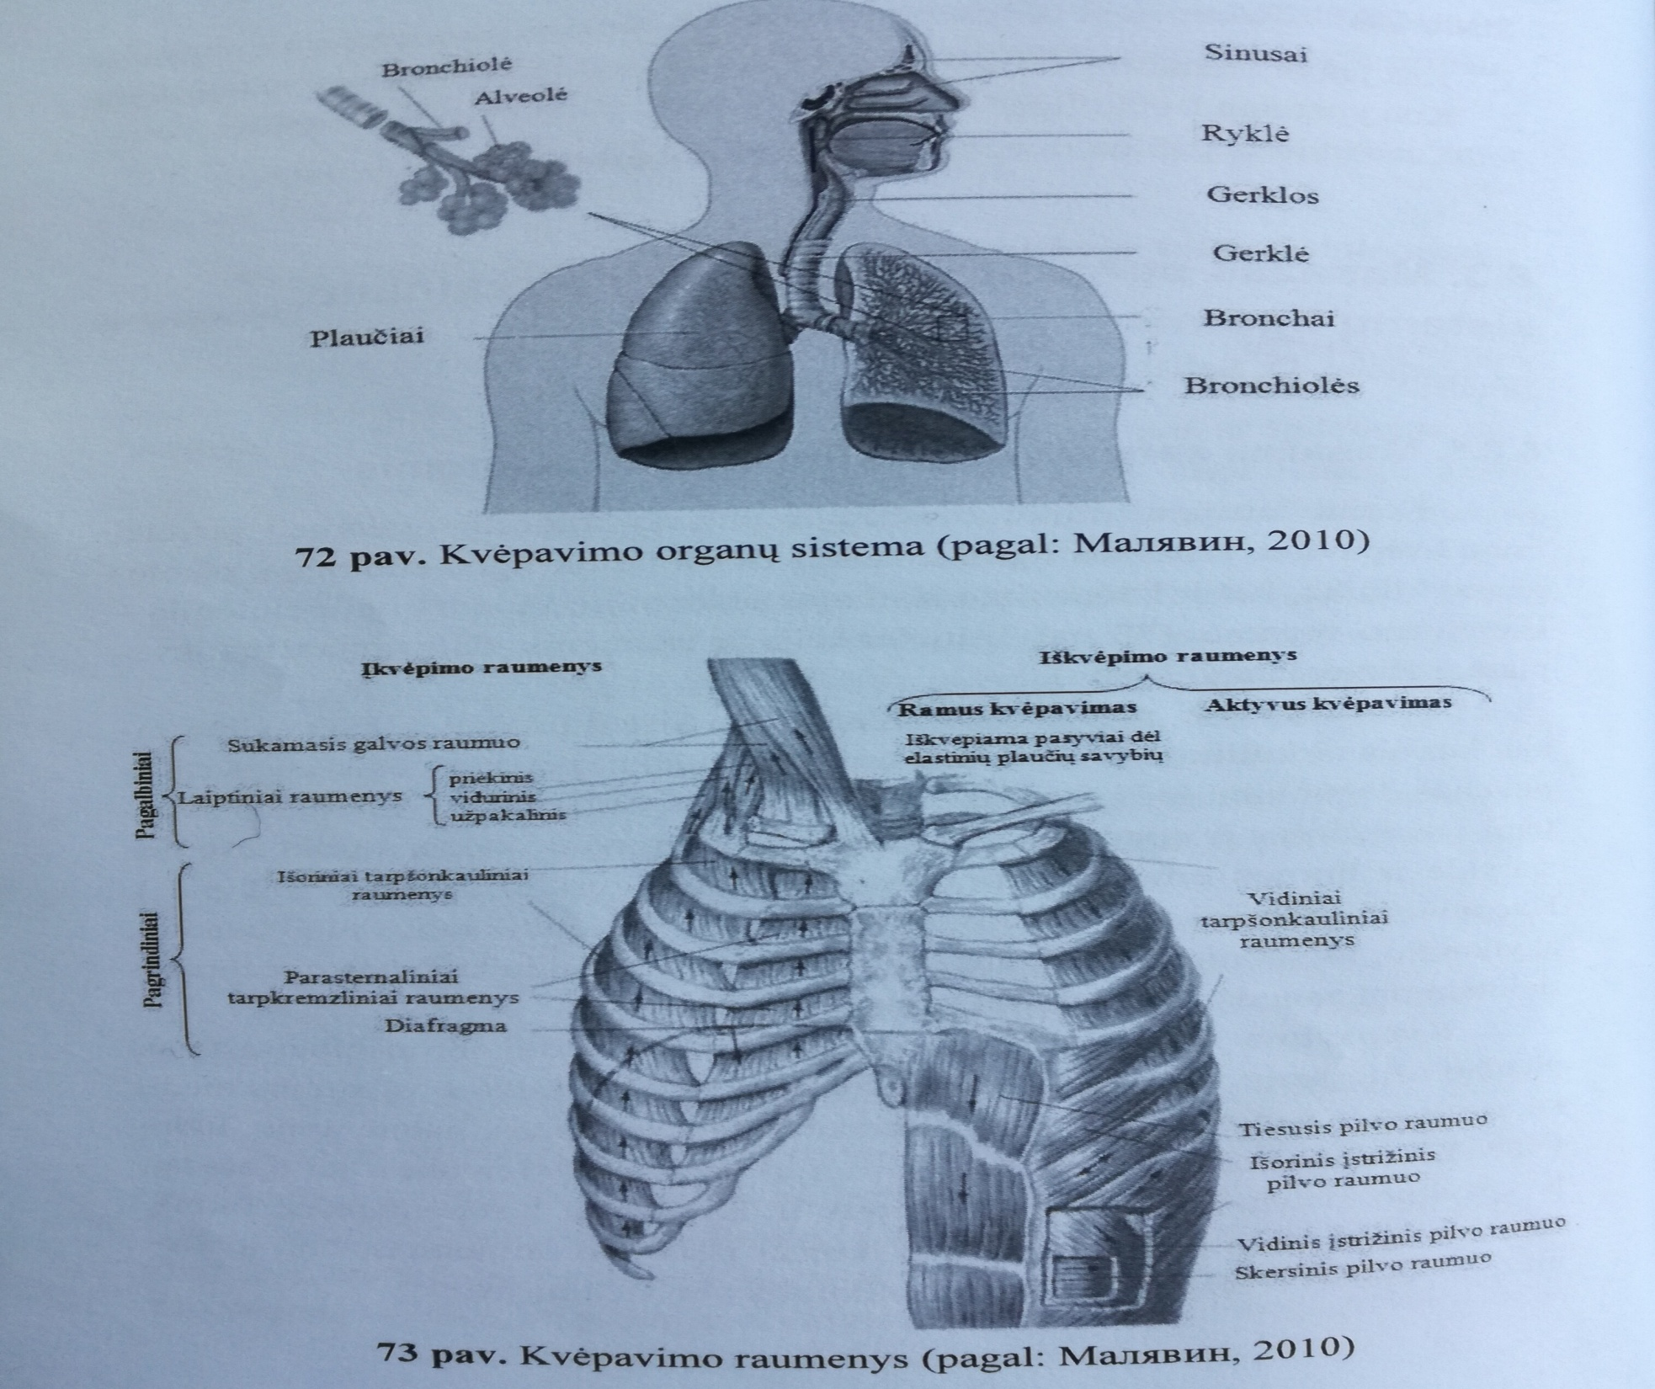

Slide 4
Vienas iš efektyviausių nemedikamentinio kvėpavimo sistemos ligų gydymo metodų yra masažas. Masažas turėtų būti viena iš privalomų kompleksinio gydymo dalių, nes padeda pašalinti kvėpavimo raumenų spazmus, atkurti krūtinės ląstos ir diafragmos paslankumą, padidinti plaučių audinių elastingumą, pagerinti kraujotaką ir limfos apytaką, pagreitinti infiltratų ir esudatų pasišalinimą. Po kvėpavimo sistemos ligų taikomi masažo būdai padeda greičiau atsigauti organizmui, pagerėja plaučių ventiliacija ir funkcionavimas. Vienas iš pagrindinių gydomojo masažo būdų yra vibravimas, taikomas sergant brochitu, pneumonija, pleuritu, astma ir emfizema. Šiomis ligomis sergantiems pacientams skiriamas segmentinis ir klasikinis nugaros bei krūtinės šoninių paviršių masažas. Masažo procedūros skiriamos praėjus ūmiam kvėpavimo sistemos ligų periodui.

Slide 5
Masažo indikacijos
Lėtinės nespecifinės kvėpavimo sistemos ligos – lėtinis bronchitas, plaučių emfizema, pneumosklerozė, bronchinė astma (laikotarpiu tarp priepuolių) ir kt.

Slide 6
Masažo kontraindikacijos
Ūmi eksudacinio pleurito stadija, ūmi ligos stadija, kai pakyla temperatūra, audinių irimo fazės bronchektazija, trečio laipnio pulmokardialinis nepakankamumas, ūmi ir poūmi plaučių turbekuliozės stadija ir kitos bendros masažo kontraindikacijos.

Slide 7
Masažo procedūros planas :
segmentinis masažas;
nugaros ir kaklo nugarinio paviršiaus masažas;
krūtinės ląstos priekinio paviršiaus masažas;
krūtinės šoninio paviršiaus masžas;
krūtinės ląstos priekinio paviršiaus masažas(kartotinis)
kvėpavimo pratimai

Slide 8
Masažuojamo padėtis :
guli kniūbščias;
guli ant nugaros;
guli ant šono (iš pradžių ant vieno, paskui ant kito), apatinę ranką padėjęs po galva, viršutinę – prieš save.

Slide 9
Segmentinis masažas
Plokščias paviršinis glostymas ( 2- 3 k.).
Lyginamasis glostymas ( 2 k.).
Įgrežimas viena ir pasunkinta ranka (po 2 k.).
Lyginamasis glostymas ( 2 k.).
Keterinių ataugų trynimas tarp smilių ir didžiųjų pirštų ( 2 – 3 k.).
Pjovimas ( 2 k.).
Lyginamasis glostymas ( 2 k.).

Slide 10
Trynimas sustumiant(slinkimas) ( 2 k.).
Maigymas paspuadžiant nykščių pagalvėlėmis ir smiliaus,didžiojo, bevardžio ir mažylio pirštų artimųjų pirštakaulių dalimis (po 2 k.).
Lyginamasis glostymas ( 2 k.).
Maigymas nugrežiant ( 2 k.).
Vienpusis gnybis( 2 k.).

Slide 11
Pomentinių sričių trynimas ( po 3- 4 k.).
Lyginamasis glostymas ( 2 k.).
Labilusis vibravimas išilgine ir skersine kryptimis ( 2- 3 k ).

Slide 12
Nugaros ir kaklo nugarinio paviršiaus masažas
Plokščias paviršinis glostymas ( 2 k.).
Apimamasis nenutrūkstamasis glostymas ( 2 k.).
Išilginis trynimas delnais ( 2 k.).
Skersinis pakaitinis trynimas delnais ( 2 k.).
Plokščias paviršinis glostymas ( 2 k.).
Spiralinis trynimas pasunkinta ranka ( 2 k.).

Slide 13
Priestuburinių sričių štrichavimas ( 3 k.).
Lyginamasis glostymas ( 2 k.).
Išilginis pjovimas ( 2 k.).
Skersinis pjovimas ( 2 k.).
Apimamasis nenutrūkstamasis glostymas ( 2 k.).
Apimamasis nenutrūkstamasis pečių lankų glostymas ( 2 k.).
Pusiau žiedinis pečių lankų trynimas(po 2 k.).

Slide 14
Išilginis ir spiralinis kaklo nugarinio paviršiaus trynimas nykščiais (po 2 k.).
Kaklo nugarinio paviršiaus trynimas smiliaus,didžiojo,bevardžio ir mažylio pirštų vidurinių pirštakaulių dalimis ( 3 k.).
Apimamasis nenutrūkstamasis pečių lankų glostymas.
Skersinis pečių lankų maigymas ( 2 k.).
Pečių lankų maigymas : viena ranka maigant vieną pečių lanko pusę,kita – kitą,išilginiu maigymu pakylant ant kaklo nugarinio paviršiaus( po 3 k.).

Slide 15
Apimasis nenutrūkstamasis pečių lankų glostymas ( 2 k.).
Žnyplinis kaklo nugarinio paviršiaus maigymas ( 2 k.).
Apimamasis nenutrūkstamasis pečių lankų glostymas ( 2 k.).
Plokščiasis paviršinis visos nugaros glostymas ( 2 k.).
Grėblinis tarpšonkaulinių tarpų glostymas ( 2 k.).
Grėblinis tarpšonkaulinių tarpų trynimas ( 3 k.).

Slide 16
Plokščias paviršinis glostymas ( 1 k.).
Skersinis nugaros maigymas ( 2 k.).
Apimamasis nutrūkstamasis nugaros glostymas ( 2 k.).
Išilginis maigymas ( 2 k.).
Pažnaibymas ( 3 k.).
Išilginis voliojimas ( 2 k.).
Plokščias paviršinis glostymas ( 1 k.).
Skersinis voliojimas ( 2 k.).
Apimamasis nenutrūktstamasis glostymas ( 2 k.).

Slide 17
Punktavimas ( pirštų dušas ) ( 2 k.).
Išilginis maigymas ( 2 k.).
Plokščiasis paviršinis glostymas ( 1 k.).
Skersinis maigymas ( 2 k.).
Punktavimas ( pirštų dušas ) ( 4 k.).
Plokščias paviršinis glostymas ( 1 k.).
Kapojimas ( 4 k.).
Plokščias paviršinis glostymas ( 1 k.).
Plekšnojimas ( per oro pagalvėlę) ( 2 k.).
Plekšnojimas(atplėšiant) ( 2 k.).

Slide 18
Padaužymas ( 2 k.).
Punktavimas ( pirštų dušas ) ( 4 k.).
Labilusis vibravimas ( 2 k.).
Maigymas paspaudžiant ( 2 k.).

Slide 19
Krūtinės ląstos priekinio paviršiaus masažas
Visi judesiai atliekami pagal krūtinės masažo kryptis.
Plokščias paviršinis glostymas ( 3 k.).
Išilginis pakaitinis trynimas ( 2 k.).
Plokščias paviršinis glostymas ( 2 k.).
Spiralinis trynimas ( 3 k.).
Plokščias paviršinis glostymas ( 2 k.).
Trynimas štrichuojant ( 3 k.).

Slide 20
Plokščias paviršinis glostymas ( 2 k.).
Išilginis pjovimas ( 2 k.).
Grėblinis apatinės krūtinės ląstos dalies tarpšonkaulinių tarpų trynimas ( 3 k.).
Grėblinis apatinės krūtinės ląstos dalies tarpšonkaulinių tarpų trynimas ( 4 k.).
Plokščias paviršinis glostymas ( 2 k.).
Išilginis maigymas ( 3 k.).
Plokščiasis paviršinis glostymas ( 2 k.).

Slide 21
Krūtinės ląstos šoninio paviršiaus masažas
Masažuojama nuo šonkaulių iki mentės kampo.
Grėblinis glostymas ( 3 k.).
Išilginis pakaitinis trynimas ( 3 k.).
Grėblinis glostymas ( 2 k).
Spiralinis trynimas ( 2- 3 k.).
Grėblinis glostymas ( 2 k.).
Pjovimas ( 3 k.).

Slide 22
Grėblinis glostymas ( 2 k.).
Grėblinis trynimas ( 3 k.).
Išilginis maigymas ( 3 k.).
Pažnaibymas ( 2 k.).
Išilginis maigymas ( 3k.).
Grėblinis glostymas ( 2 k.).
Punktavimas ( pirštų dušas ) ( 4 k.).
Kapojimas ( 2k.).

Slide 23
Plekšnojimas per oro pagalvėlę ir atplėšiant ( po 2 k.).
Punktavimas ( pirštų lietus ) ( 2 k.).
Labilusis vibravimas pasunkinta ranka ( 3 k.).

Slide 24
Krūtinės ląstos priekinio paviršiaus masažas ( kartotinis )
Plokščias paviršinis glostymas ( 1 k.).
Pažnaibymas ( 3 k.).
Skersinis didžiųjų krūtinės raumenų maigymas viena ranka ir abiem rankomis ( vyrams ) ( 3 k.).
Lengvas kapojimas pagal krūtinės masažo kryptis ( 2 k.).

Slide 25
Punktavimas ( pirštų dušas ) ( 2 k.).
Labilusis vibravimas ( 2 k.).
Krūtinės ląstos sukratymas ( 2 k.).

Slide 26
Kvėpavimo pratimai suspaudžiant krūtinės ląstą
Krūtinės ląstos suspaudimas : apatinės dalies,vidurinės dalies ir ties pažastų duobėmis ( po 4 k.).
Krūtinės ląstos sukratymas ( 3 k.).

Slide 27
LĖTINIS BRONCHITAS Masažo uždaviniai :
noramalizuoti kraujo ir limfos apytaką;
pagreitinti inflitratų ir eksudatų rezorbciją;
pagerinti bendrą organizmo būklę.

Slide 28
BRONCHINĖ ASTMA Masažo uždaviniai :
pašalinti bronchų spazmus;
normalizuoti kraujo ir limfos apytaką;
pagreitinti inflitratų ir eksudatų rezorbciją;
atkurti krūtinės ląstos ir diafragmos paslankumą;
pagerinti plaučių audinių elastingumą ir paskatinti atsikosėjimą;
pagerinti bendrą organizmo būklę.

Slide 29
PNEUMONIJA ( plaučių uždegimas) Masažo uždaviniai :
normalizuoti kraujo ir limfos apytaką;
pagreitinti infiltratų ir eksudatų rezorbciją;
pagerinti bendrą organizmo būklę.

Slide 30
Klausimai:
Kokios yra pagrindinės kvėpavimo sistemos dalys?
Kokie lėtinio bronchito masažo uždaviniai?
Kokiose padėtyse galima masažuoti sergantį kvėpavimo sistemos liga?
Kokia masažo nauda sergant kvėpavimo sistemos ligomis?

